Slide 1

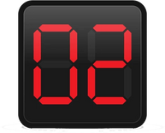
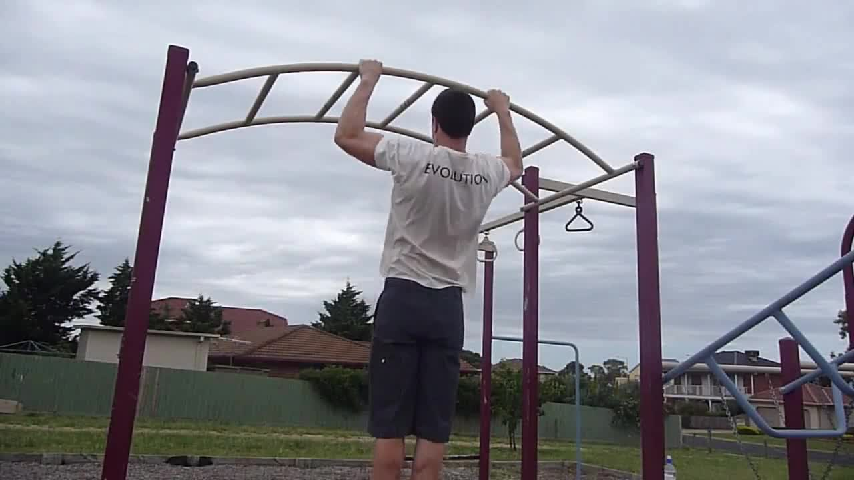
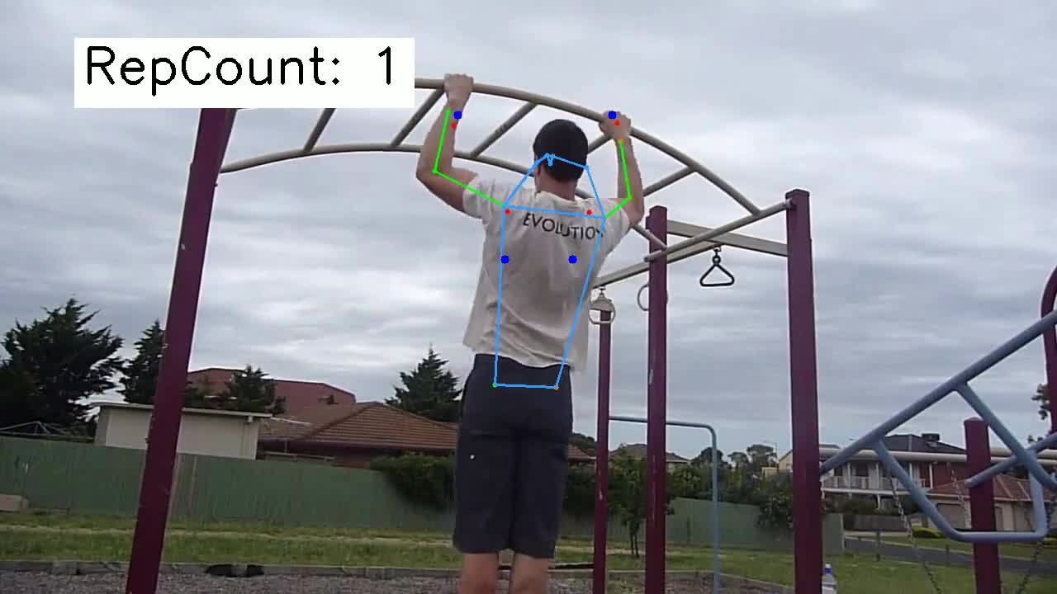
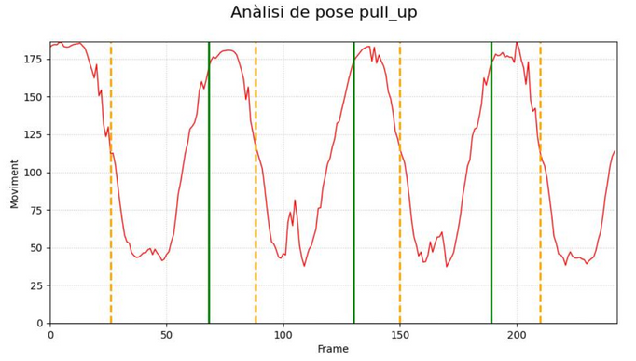



Comptador automàtic de repeticions d’exercicis per Visió per Computador
Joan Lara Formoso
Treball Final de Grau en Enginyeria Informàtica
2025/2026
Menció en Tecnologies de la Informació
Departament: Enginyeria de la Informació i les Comunicacions
Tutor: Coen Antens

Slide 2
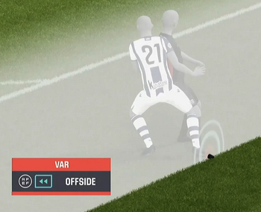
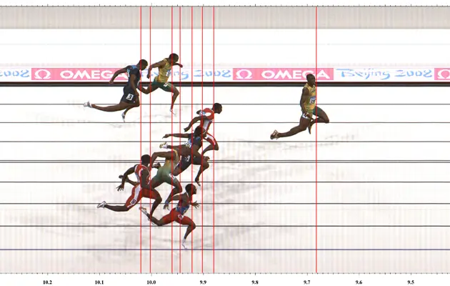
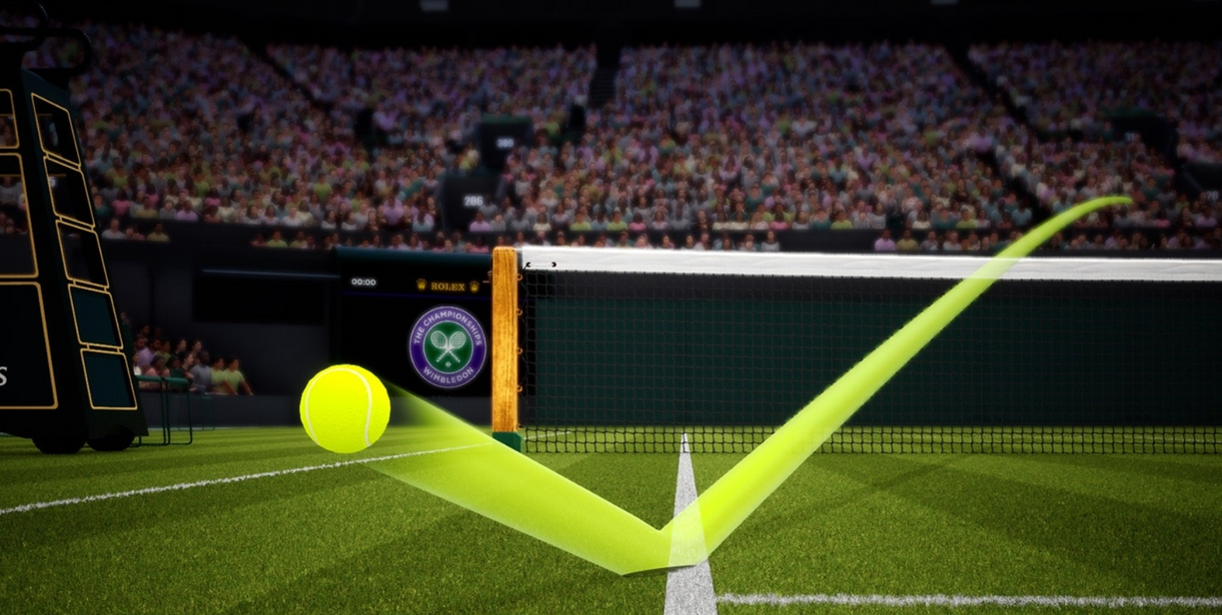
Introducció: Visió per Computador als esports
Futbol:
VAR
Atletisme:
Photo-finish
Tennis:
Hawkeye
Mètodes amb cost elevat
Requereixen coneixement tècnic

Slide 3
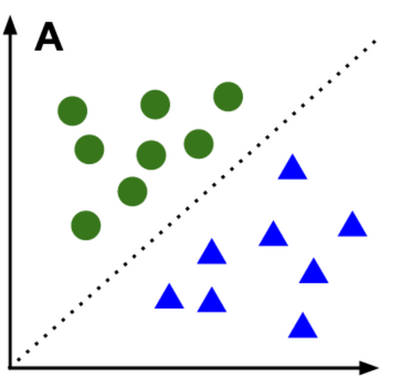
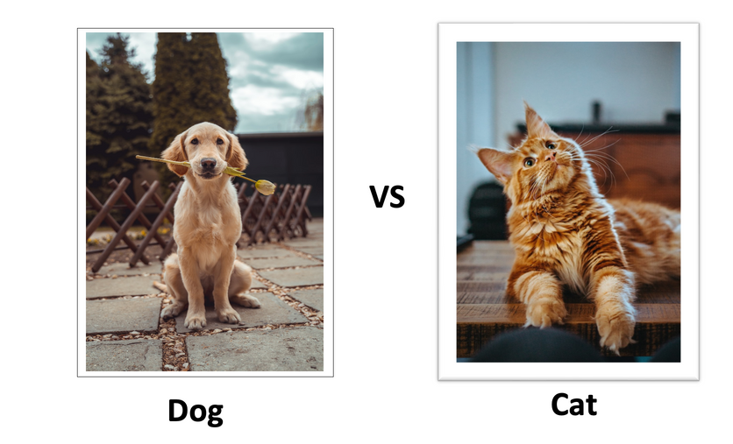
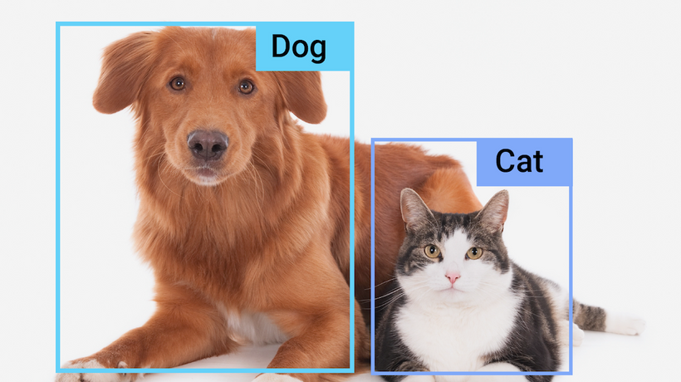
Estat de l’Art: Visió per Computador
Detector a nivell
de caixa
Classificador lineal
Classificador d’imatges

Slide 4
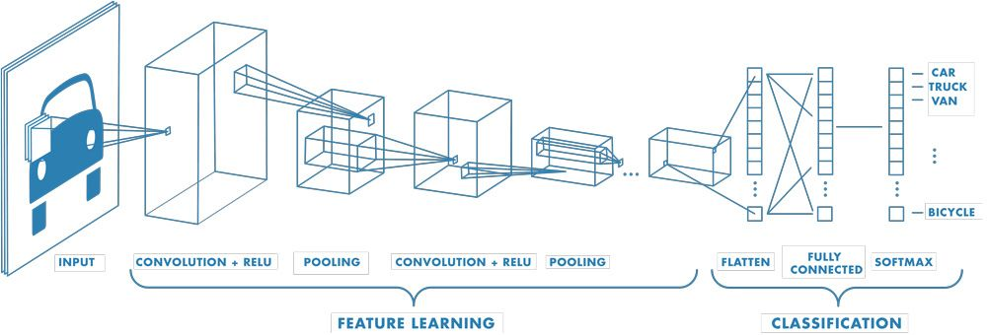
Estat de l’Art: Visió per Computador
Estructura CNN
(Xarxa neuronal convolucional)

Slide 5
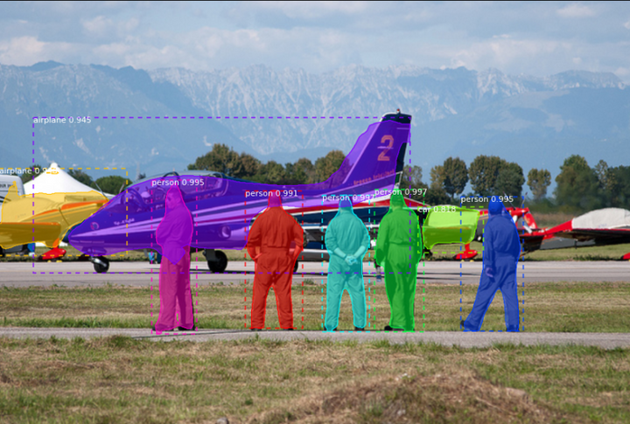

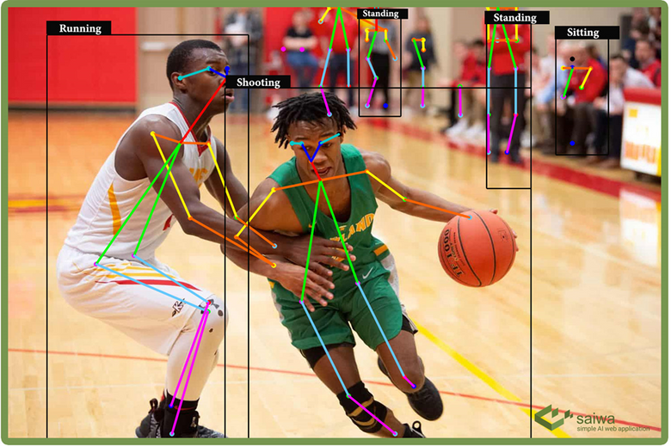

Estat de l’Art: Màscara i estimació de pose
Segmentació de màscara
Estimació de pose

Slide 6
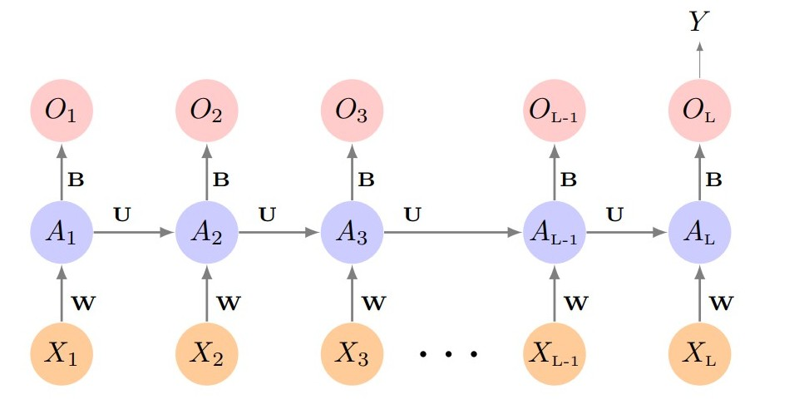
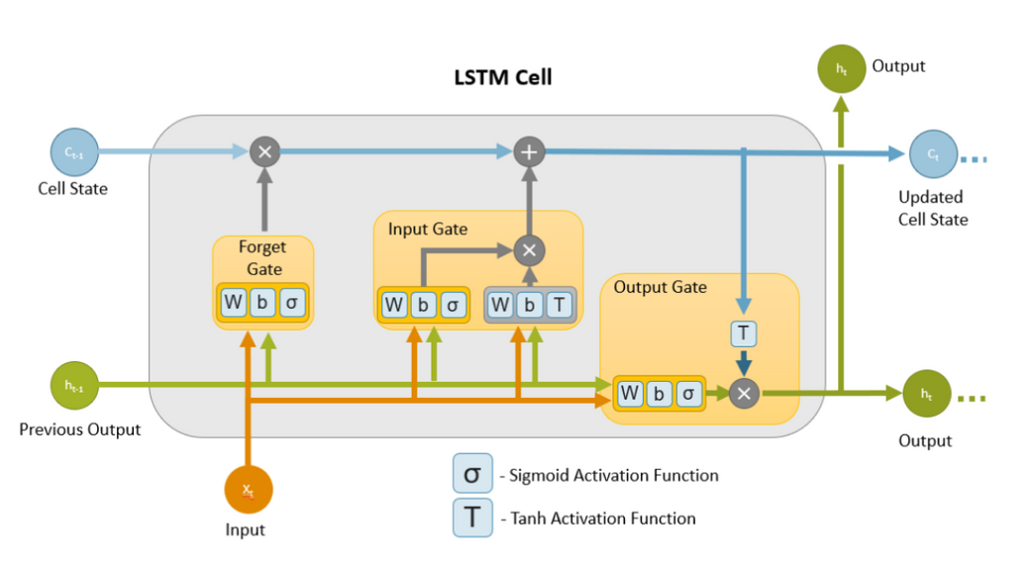
Estat de l’Art: RNN
Estructura RNN
LSTM

Slide 7
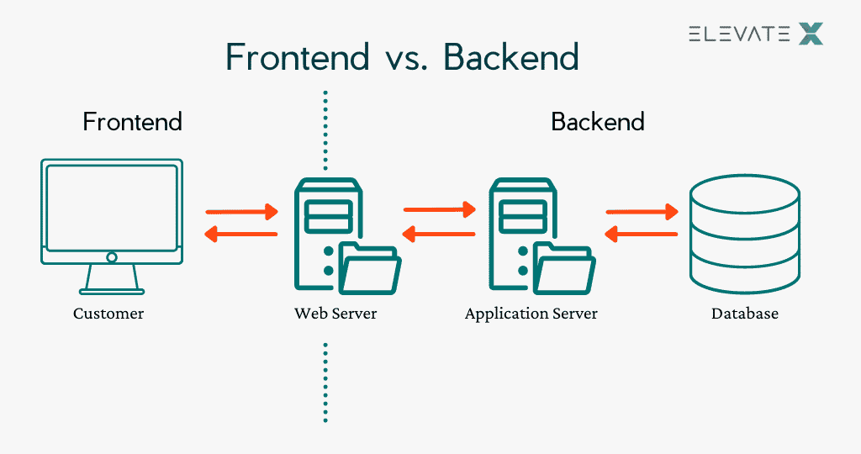





Estat de l’Art: Entorn web

Slide 8
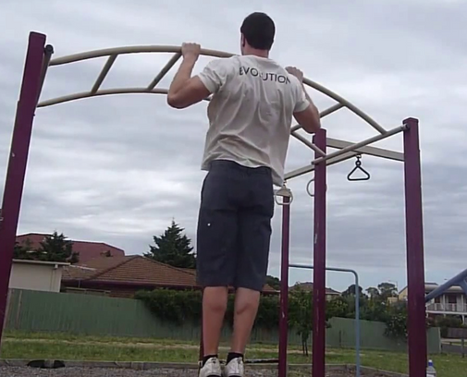
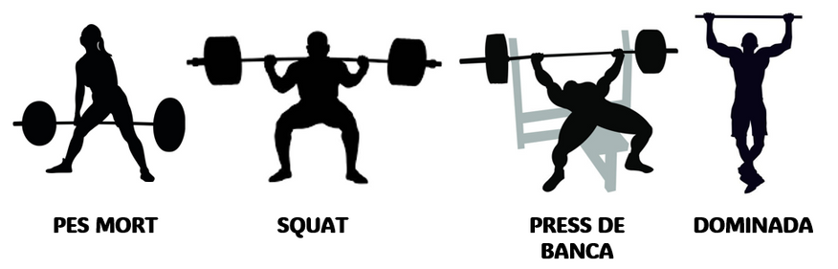
Desenvolupament: Predictor d’exercici
LSTM
Input Video
Predicció d’exercici

Slide 9
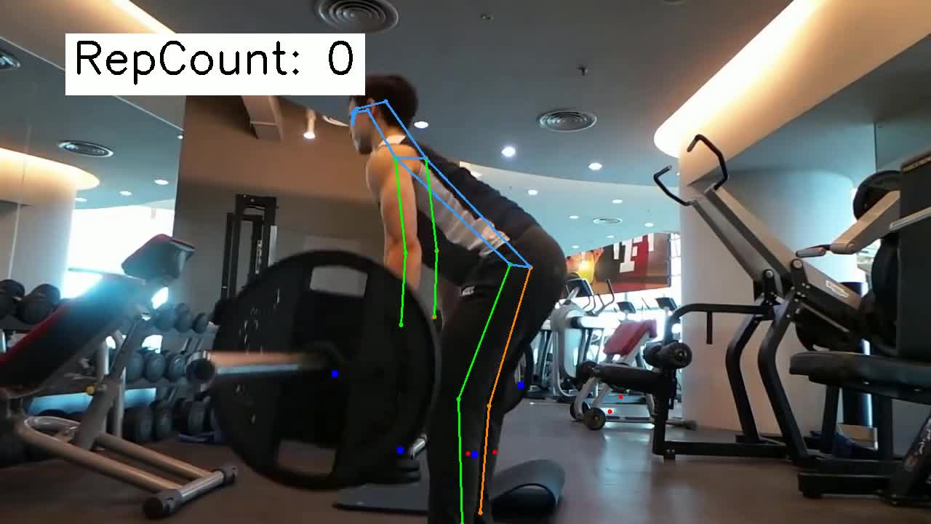
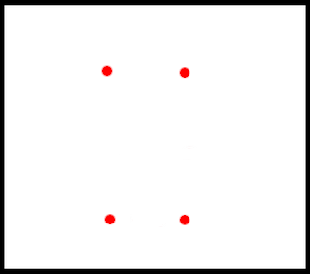
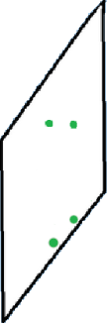
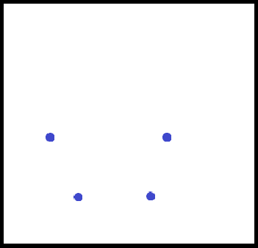
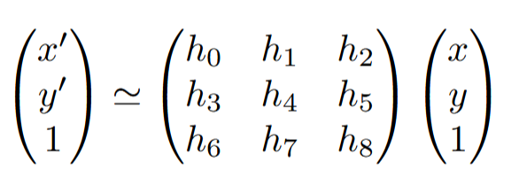
Desenvolupament: Estimació de pose i homografia
=

Slide 10
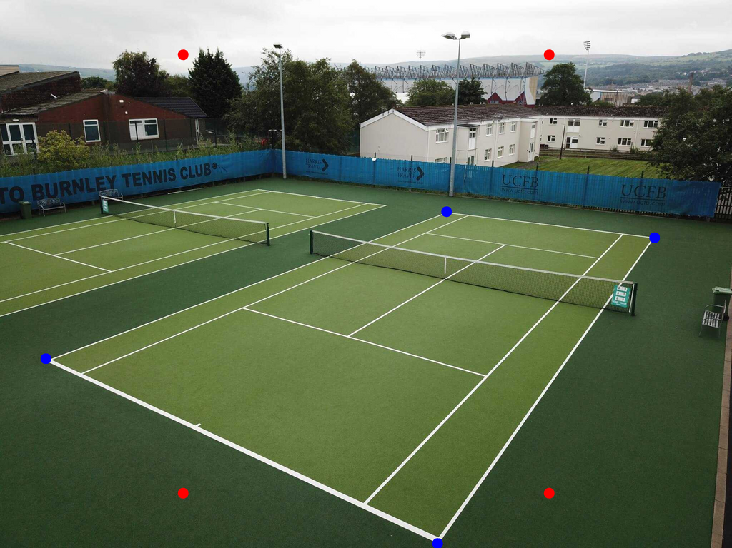
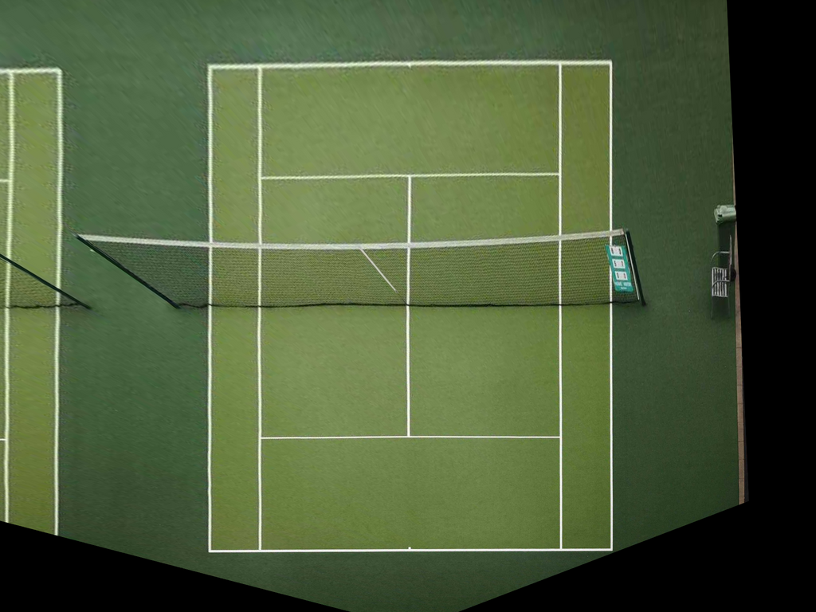
Desenvolupament: Homografia

Slide 11
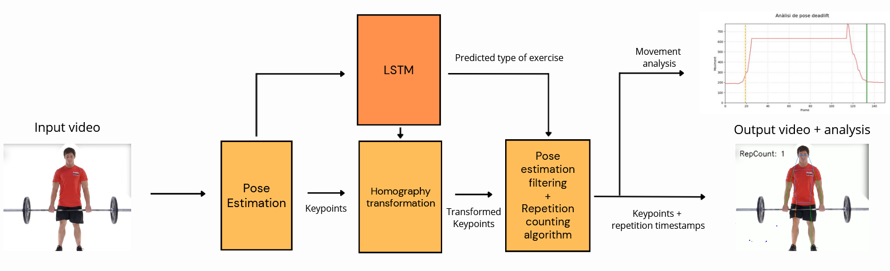

Desenvolupament: Pipeline complet
Velocitat de processament: S'obté una velocitat mitjana de 32.7 frames per segon (FPS) i 19.5 FPS tenint en compte la generació del vídeo de sortida.
Pipeline complet
GPU utilitzada: Nvidia Geforce GTX 1080, 8GB de RAM

Slide 12
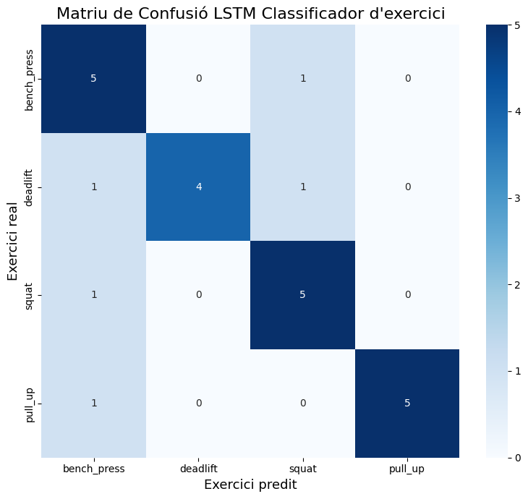
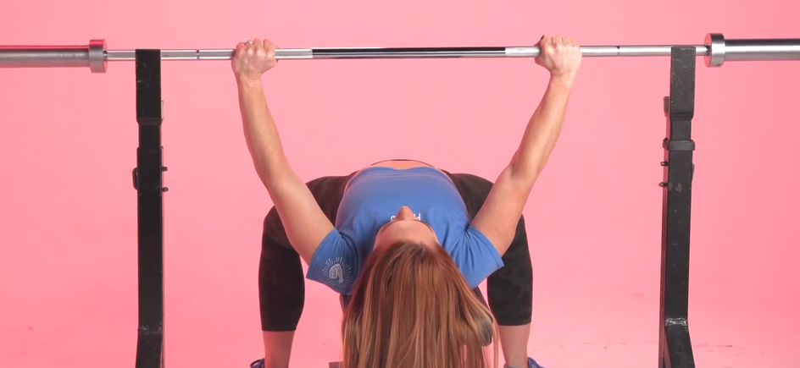
Resultats: Predicció d’exercici
Possibles confusions:
Estimació de profunditat incorrecta

Slide 13
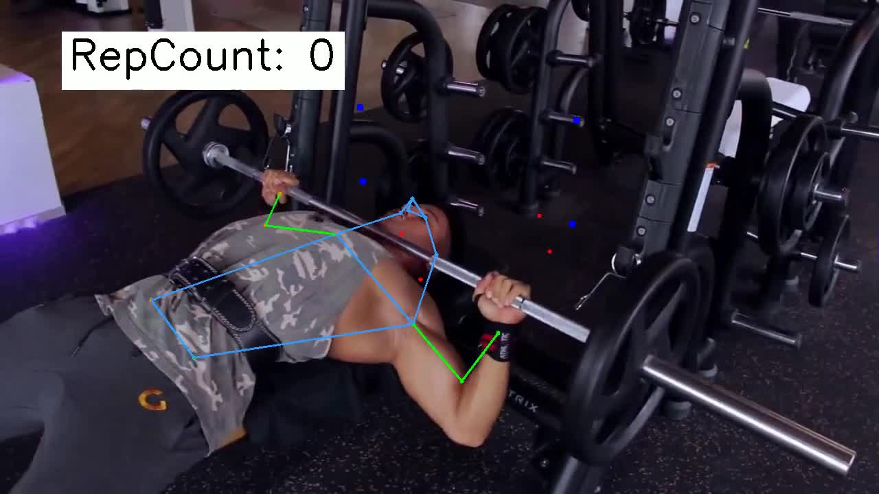
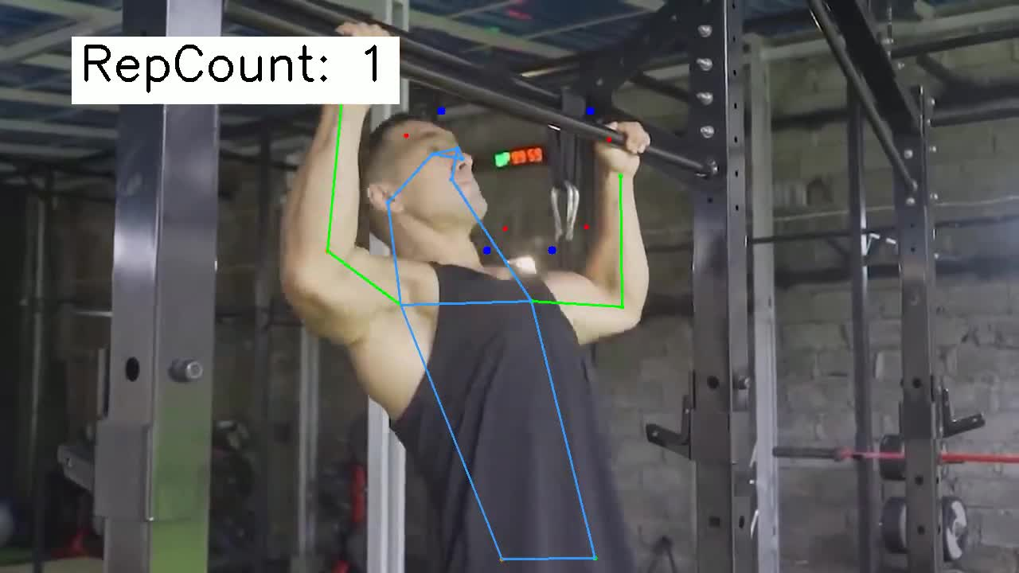
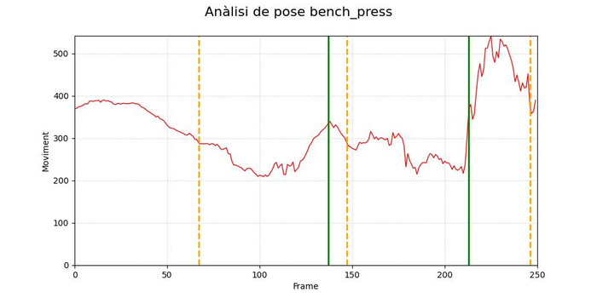
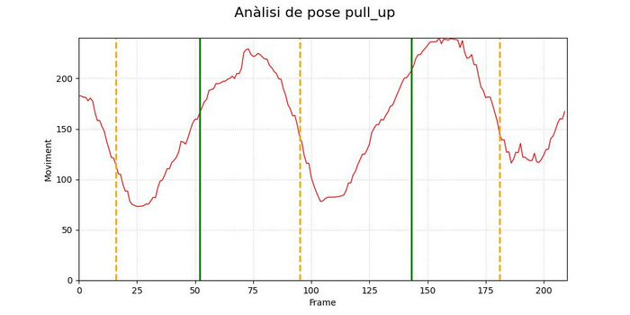
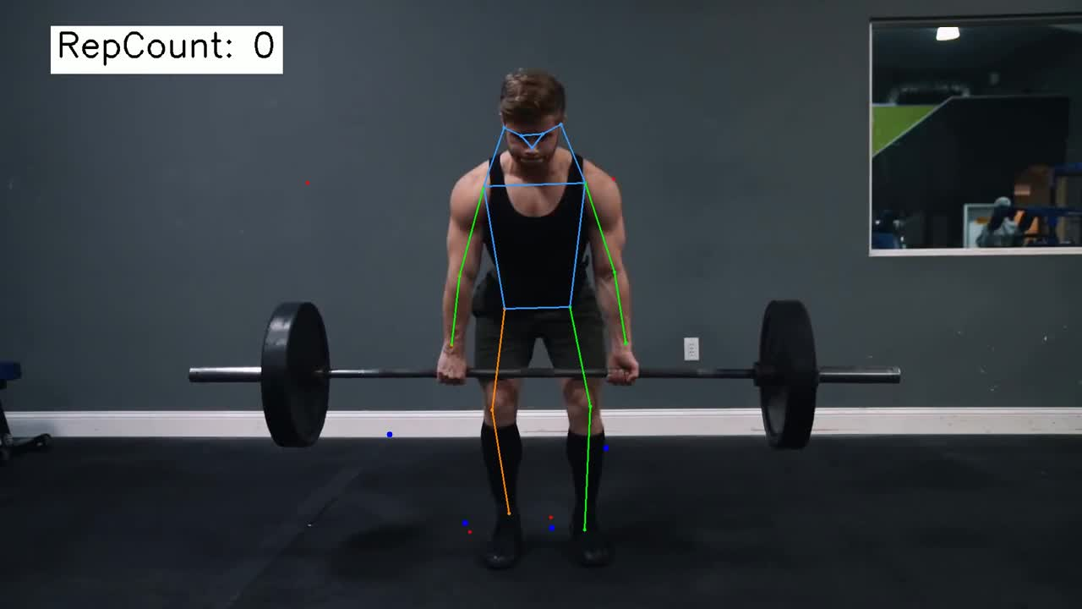
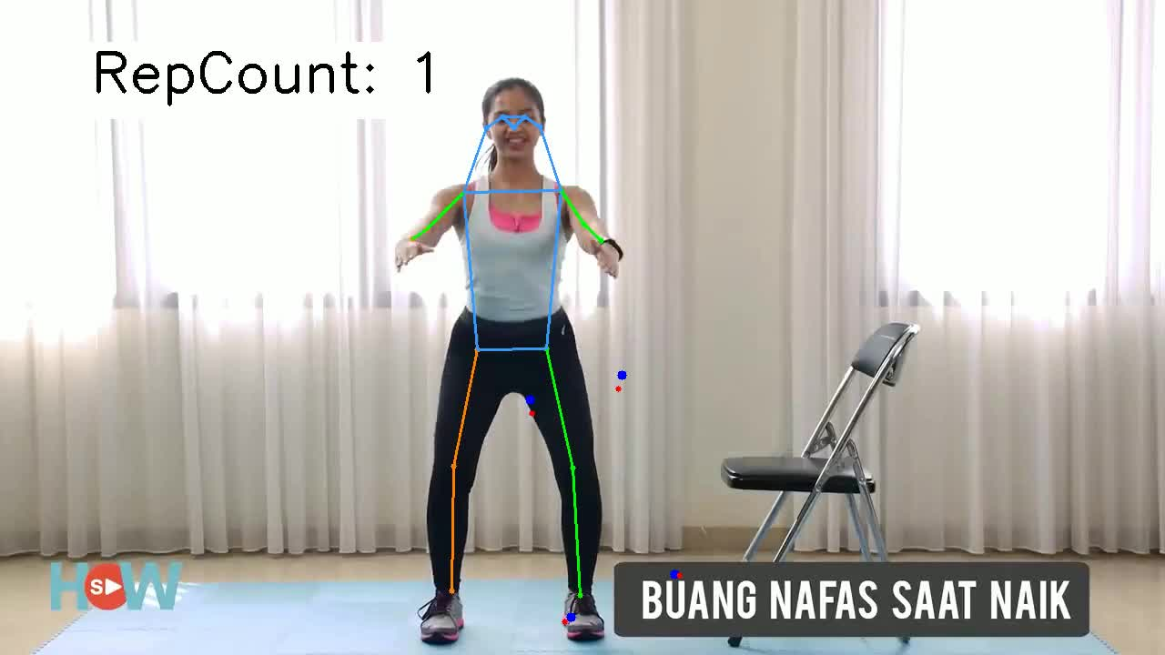
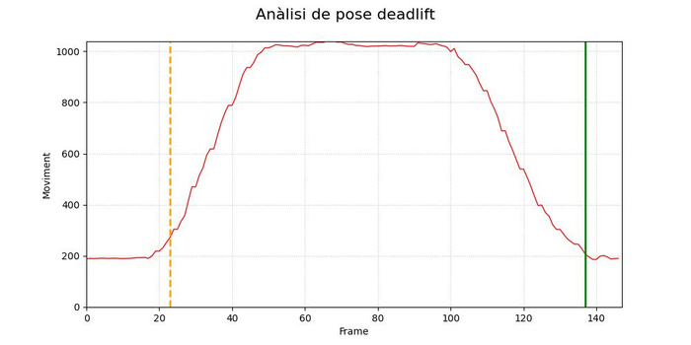
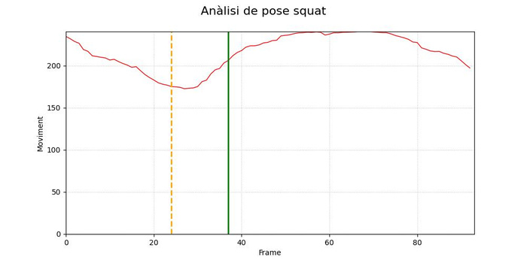
Resultats: Anàlisi de moviment

Slide 14
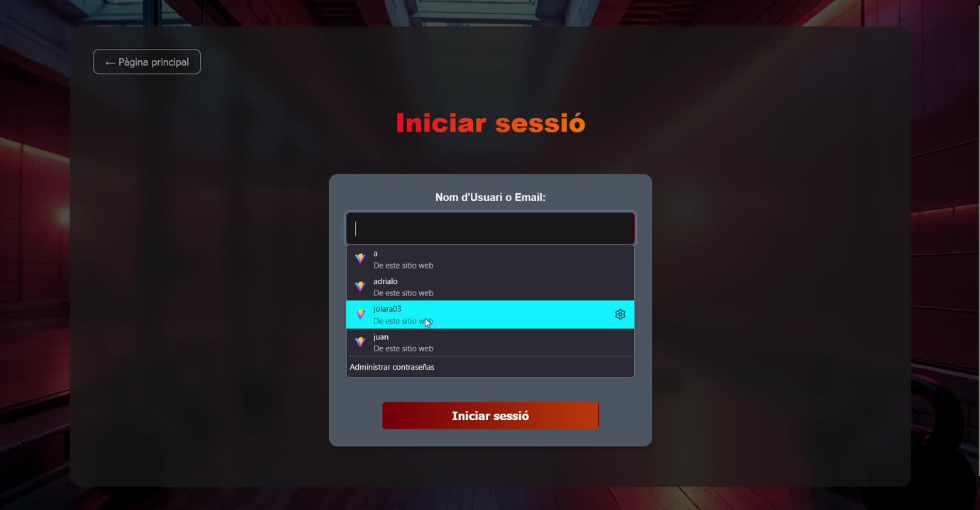
Exemple ús aplicació

Slide 15
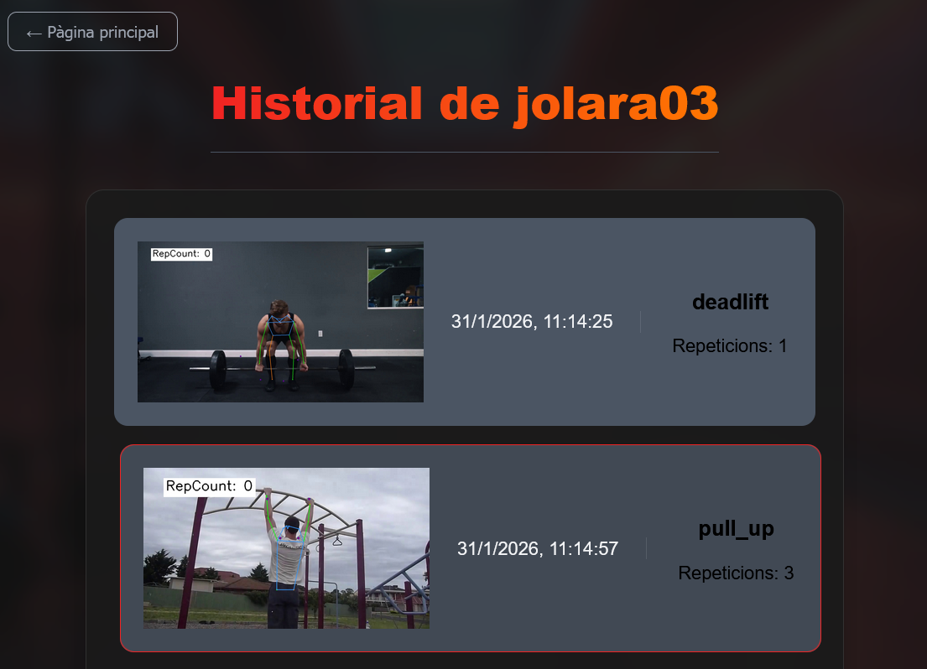
Historial aplicació web

Slide 16
Conclusions: Característiques principals
Anàlisi amb 1 sola càmara, des d’una sola perspectiva sense necessitat d’equip professional
Ús web sense necessitat de instal·lació, per a qualsevol tipus d’usuari
Cost baix i ús ràpid
Robustesa cap a diferents angles de càmera eliminen la necessitat de configuració i posicionament

Slide 17
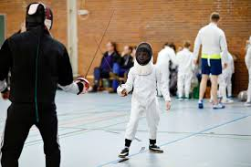

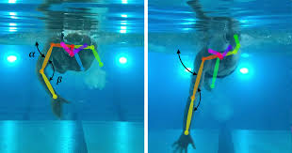
Possibles aplicacions
Adaptació a més esports/exercicis
Arbitratge per competicions petites
Xarxes socials

Slide 18
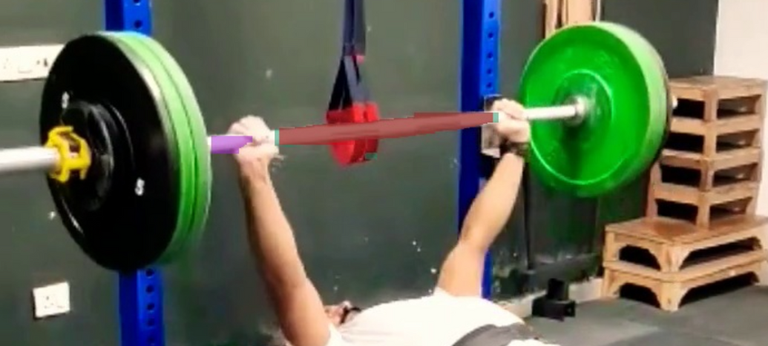
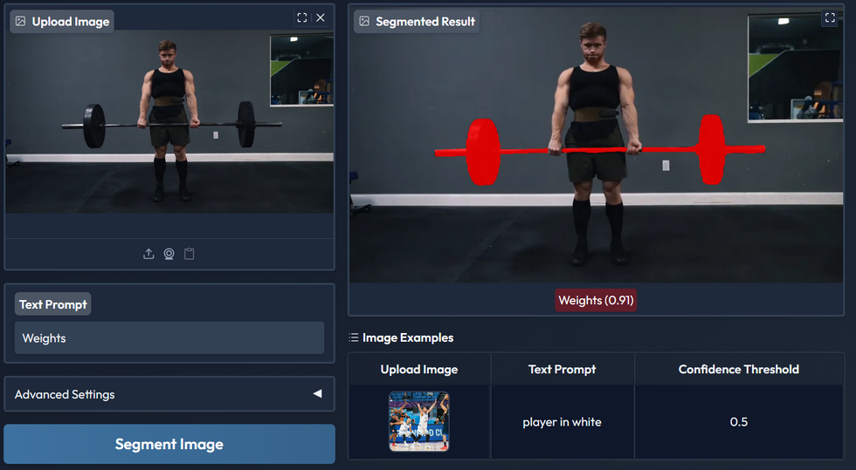

Treball futur
Setembre 2024
Desembre 2025

Slide 19
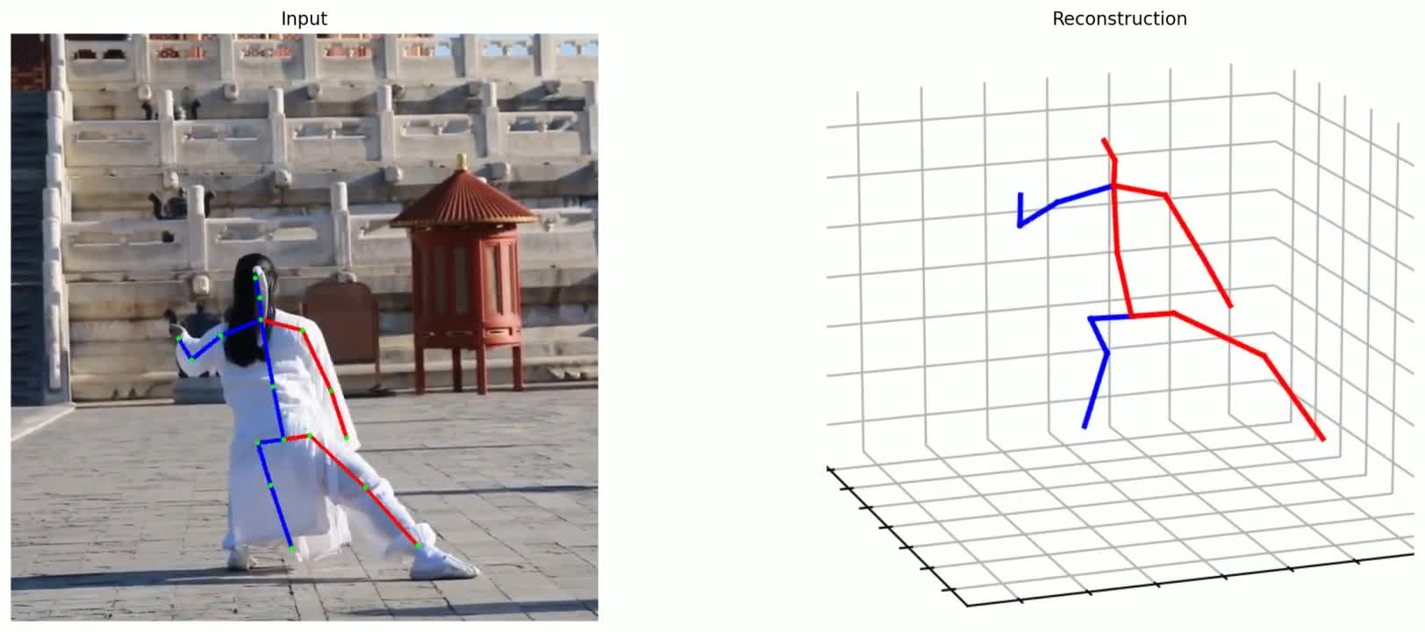
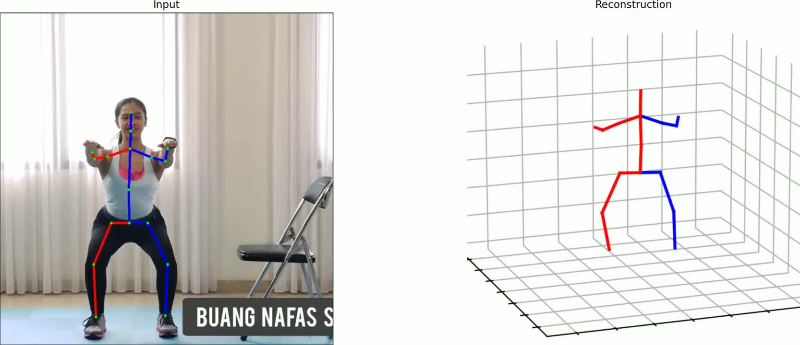
Treball futur
Estimació de pose 3D

